Slide 1
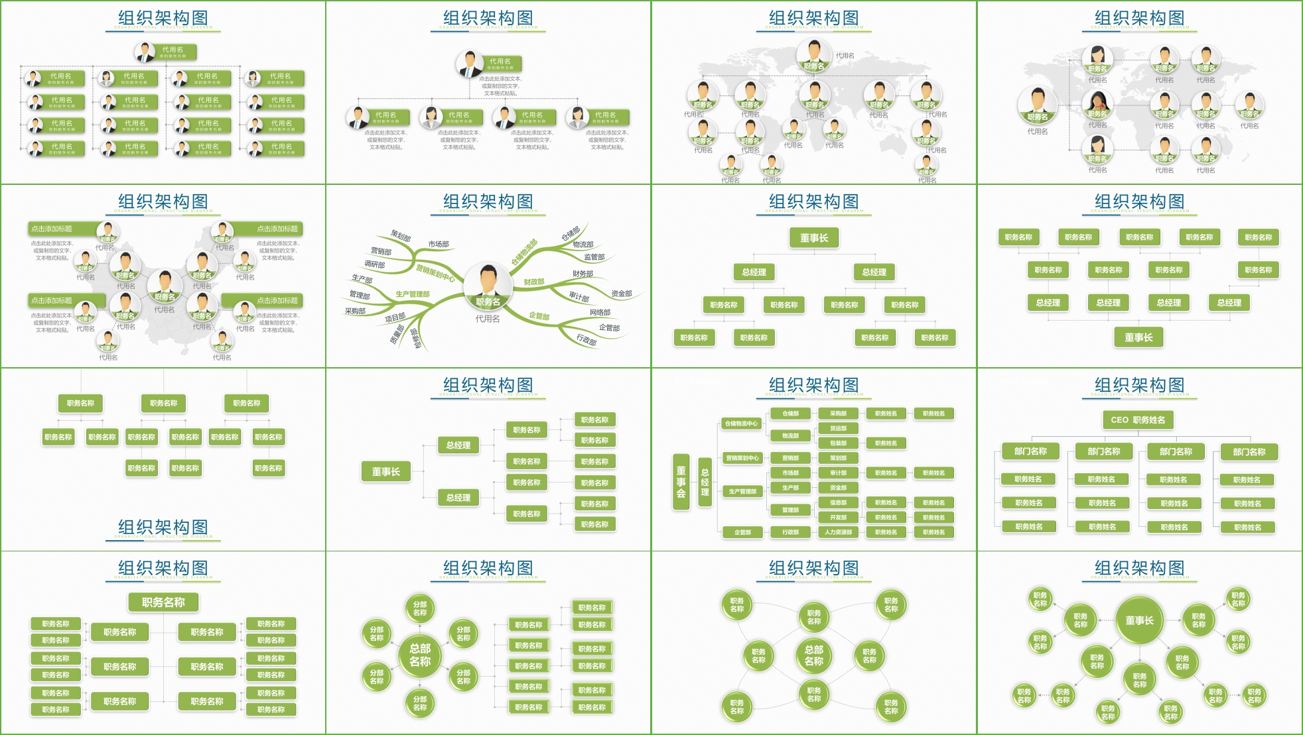
40
40页
页
绿色组织结构
PPT图表
微粒体可视化
信息图标集
简单易改 I 一键替换

Slide 2
董事长
职务名称
职务名称
职务名称
职务名称
总经理
职务名称
职务名称
职务名称
职务名称
职务名称

Slide 3
代用名
您的职务名称
代用名
代用名
代用名
代用名
您的职务名称
您的职务名称
您的职务名称
您的职务名称
代用名
代用名
代用名
代用名
您的职务名称
您的职务名称
您的职务名称
您的职务名称
代用名
代用名
代用名
代用名
您的职务名称
您的职务名称
您的职务名称
您的职务名称
代用名
代用名
代用名
代用名
您的职务名称
您的职务名称
您的职务名称
您的职务名称

Slide 4
代用名
您的职务名称
点击此处添加文本，
或复制您的文字，
文本格式粘贴。
代用名
代用名
代用名
代用名
您的职务名称
您的职务名称
您的职务名称
您的职务名称
点击此处添加文本，
或复制您的文字，
文本格式粘贴。
点击此处添加文本，
或复制您的文字，
文本格式粘贴。
点击此处添加文本，
或复制您的文字，
文本格式粘贴。
点击此处添加文本，
或复制您的文字，
文本格式粘贴。

Slide 5
代用名
职务名
职务名
职务名
职务名
职务名
职务名
代用名
代用名
代用名
代用名
代用名
职务名
职务名
职务名
职务名
职务名
代用名
代用名
代用名
代用名
代用名
职务名
职务名
职务名
代用名
代用名
代用名

Slide 6
职务名
职务名
职务名
代用名
代用名
代用名
职务名
职务名
职务名
职务名
职务名
代用名
代用名
代用名
代用名
代用名
职务名
职务名
职务名
代用名
代用名
代用名

Slide 7
点击添加标题
点击添加标题
点击此处添加文本，
或复制您的文字，
文本格式粘贴。
职务名
职务名
点击此处添加文本，
或复制您的文字，
文本格式粘贴。
代用名
代用名
职务名
职务名
代用名
职务名
职务名
代用名
代用名
代用名
职务名
点击添加标题
点击添加标题
代用名
点击此处添加文本，
或复制您的文字，
文本格式粘贴。
职务名
职务名
点击此处添加文本，
或复制您的文字，
文本格式粘贴。
职务名
职务名
代用名
代用名
代用名
代用名
职务名
职务名
代用名
代用名

Slide 8
策划部
仓储部
市场部
物流部
营销部
仓储物流部
监管部
调研部
营销策划中心
财务部
生产部
财政部
管理部
生产管理部
审计部
资金部
职务名
采购部
网络部
项目部
代用名
企管部
企管部
质量部
检修部
行政部

Slide 9
董事长
总经理
总经理
职务名称
职务名称
职务名称
职务名称
职务名称
职务名称
职务名称
职务名称

Slide 10
职务名称
职务名称
职务名称
职务名称
职务名称
职务名称
职务名称
职务名称
职务名称
总经理
总经理
总经理
总经理
董事长

Slide 11
职务名称
职务名称
职务名称
职务名称
职务名称
职务名称
职务名称
职务名称
职务名称
职务名称
职务名称
职务名称
组 织 架 构 图
ORGANIZATIONAL STRUCTURE DIAGRAM

Slide 12
职务名称
职务名称
职务名称
总经理
职务名称
职务名称
董事长
职务名称
职务名称
总经理
职务名称
职务名称
职务名称

Slide 13
组织企业构架图
仓储部
采购部
职务姓名
职务姓名
仓储物流中心
货运部
物流部
包装部
职务姓名
董
事
会
营销策划中心
营销部
策划部
总
经
理
市场部
审计部
职务姓名
职务姓名
生产部
资金部
生产管理部
信息部
职务姓名
职务姓名
管理部
开发部
职务姓名
职务姓名
企管部
行政部
人力资源部
职务姓名
职务姓名

Slide 14
组织企业构架图
CEO 职务姓名
部门名称
部门名称
部门名称
部门名称
职务姓名
职务姓名
职务姓名
职务姓名
职务姓名
职务姓名
职务姓名
职务姓名
职务姓名
职务姓名
职务姓名
职务姓名

Slide 15
职务名称
职务名称
职务名称
职务名称
职务名称
职务名称
职务名称
职务名称
职务名称
职务名称
职务名称
职务名称
职务名称
职务名称
职务名称
职务名称
职务名称
职务名称
职务名称

Slide 16
分部
名称
职务名称
职务名称
职务名称
分部
名称
分部
名称
总部
名称
职务名称
职务名称
职务名称
职务名称
分部
名称
分部
名称
职务名称
职务名称
分部
名称
职务名称
职务名称

Slide 17
职务
名称
职务
名称
职务
名称
总部
名称
职务
名称
职务
名称
职务
名称
职务
名称
职务
名称

Slide 18
职务
名称
职务
名称
职务
名称
董事长
职务
名称
职务
名称
职务
名称
职务
名称
职务
名称
职务
名称
职务
名称
职务
名称
职务
名称
职务
名称
职务
名称
职务
名称

Slide 19
职务姓名
职务姓名
职务姓名
职务姓名
职务
姓名
职务姓名
职务姓名
职务姓名
职务姓名

Slide 20
职务名称
职务名称
职务名称
职务名称
职务名称
职务名称
职务名称
职务名称
职务名称
职务名称
职务名称

Slide 21
机构名称
机构
名称
机构
名称
机构
名称
机构
名称
机构
名称

Slide 22
职务
名称
职务
名称
职务
名称
职务
名称
职务
名称
职务
名称
职务
名称
职务
名称
职务
名称
职务
名称
职务
名称
职务
名称
职务
名称
职务
名称
职务
名称
职务
名称

Slide 23
人力资源
Human resources
财务部
人员招聘、培训
绩效考核、薪酬福利
Finance department
客户服务部
财务审计、筹资投资管理
运营资金、利润分配
Customer service
提高客户满意度
企业对外展示窗口
总经理
行政部
General Manager
Administration department
公司规章制度建立、施行
公司日常运营维护
营销中心
Marketing center
研发中心
企业产品市场推广
营销活动策划
Research & Discovery Center
产品研究及产品需求调研、策划
用户体验设计完善
UI规范、企业网站开发
软件技术开发、测试

Slide 24
部门名称
部门名称
部门名称
部门名称
部门名称
部门名称
部门名称
部门名称
部门名称
部门名称
总经理
总经理
总经理
总经理
部门名称
部门名称
董事长
上海觅知络科技有限公司

Slide 25
职务
名称
职务
名称
职务
名称
职务
名称
职务
名称
职务
名称
职务
名称
职务
名称
职务
名称
职务
名称
职务
名称
职务
名称
职务
名称
职务
名称
职务
名称

Slide 26
职务
名称
职务
名称
职务
名称
职务
名称
职务
名称
职务
名称
职务
名称
职务
名称
职务
名称

Slide 27
董事会
监事会
总裁办
总 裁
常务副总裁
仓储物流
中心
集团下属
公司
研发管理
中心
财务管理
中心
物流部
仓储部
营销策划
中心
企业管理
中心
生产管理
中心
饲料公司
养殖场
食品公司
贸易公司
研发部
财务部
审计部
资金部
市场部
销售部
企划部
信息部
直营连锁开发部
企管部
行政部
人力资源部
规划发展部
网络部
法务部
生产部
采购部
项目部
质量部
检修部

Slide 28
职务
姓名
职务
姓名
职务
姓名
职务
姓名
职务
姓名
职务
姓名
职务
姓名
职务
姓名
职务
姓名
职务
姓名
职务
姓名
职务
姓名
职务
姓名
职务
姓名
职务
姓名

Slide 29
总经理
物流部
财务部
市场部
行政部
信息部
采购
配送
销售
广告部
电子商务
后勤
市场采购
网站SEO
网站运营
客服

Slide 30
组织企业构架图
代用名
职务名
投资
发展部
计划
财务部
人力
资源部
品牌
管理部
技术
中心
部门成员名称
部门成员名称
部门成员名称
部门成员名称
部门成员名称
部门成员名称
部门成员名称
部门成员名称
部门成员名称
部门成员名称
部门成员名称
部门成员名称
部门成员名称
部门成员名称
部门成员名称

Slide 31
代用名/
职务名称
点击此处添加文本，或复制您的文字，文本格式粘贴。
职务名称
代用名/
点击此处添加文本，或复制您的文字，文本格式粘贴。
代用名/
职务名称
代用名/
点击此处添加文本，或复制您的文字，文本格式粘贴。
职务名称
点击此处添加文本，或复制您的文字，文本格式粘贴。
代用名/
职务名称
代用名/
点击此处添加文本，或复制您的文字，文本格式粘贴。
职务名称
点击此处添加文本，或复制您的文字，文本格式粘贴。
代用名/
职务名称
代用名/
点击此处添加文本，或复制您的文字，文本格式粘贴。
职务名称
点击此处添加文本，或复制您的文字，文本格式粘贴。
代用名/
职务名称
点击此处添加文本，或复制您的文字，文本格式粘贴。

